Slide 1
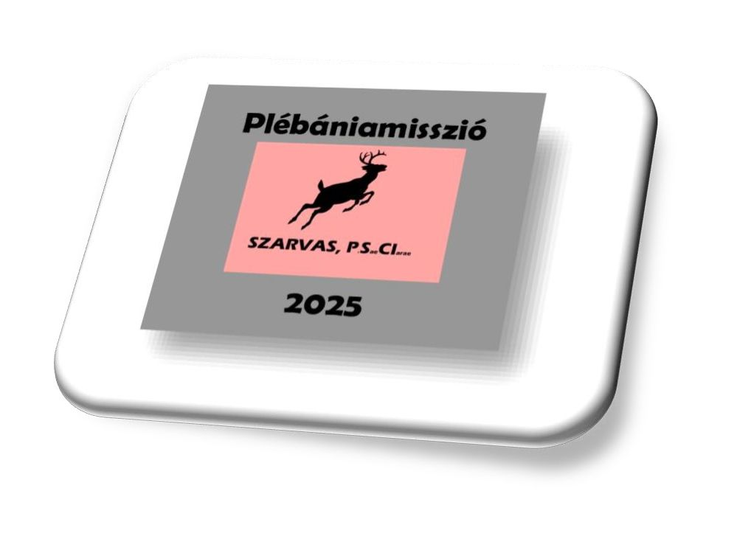
ÚJRAÉPÍTÉS – workshop 2025. 04. 01.; 05. 13., Szarvas, plébánia
vezető: Kósa László (igazgató, Munkásmisszió)

Slide 2
Missziós felépítés fázisai
Tanúságtétel
Szeretetszolgálat
Közösség
Liturgia

Slide 3
Jelenlét – ’láthatónak lenni’ – távolról is jelen lenni MA: a munka egy része adminisztráció RÉGEN: más volt a hangulata a missziós térnek, könnyebben indult el a kommunikáció mint folyamat MA: nagy állami támogatás, nagy lehetőségek → misszió megrokkanása – kérdés: mi menthető át a ’rendszerből’ a missziós egyházba? 1. CÉL: Evangélium hirdetése

Slide 4
2. ALAPHELYZET: a világ/társadalom nem keresztény → alapvetően nem várható el a ’világtól’, hogy keresztény legyen → nincs ’bástyánk’ a világban „katolikus iskolák szükségessége” ← ez lett a frontvonal a társadalomban és nem a plébánia/templom – DE: így a plébánia mint közösségi intézmény elszürkül a háttérben DE: van anonim-keresztény sajátossága a társadalomnak – ld. Tízparancsolat tekintélye + keresztény erkölcs mint norma és kulturális viszonyrendszer → értékrend = vannak egyértelmű keresztény értékek a társadalomban – veszély: nem biztos, hogy egy-két generációt követően is így lesz még

Slide 5
3. FELADAT: ’holdudvar’ megszólítása – van egy potenciális kör, amely ’behívható’ a plébánia közösségi életébe – ld. célirányú adománygyűjtések, konkrét feladatokhoz felajánlott önkéntes munka, stb. = a társadalom tud érzékeny lenni → konkréttá válik a segítségnyújtás, ha tudják, kinek kell segíteni! – általánosságban nem ajánlják fel az emberek a segítséget, de konkrét feladatokra vállalkoznak = ’bevonhatóság’ → cél: konkrétumok megnevezése 4. a jelenlegi egyházi struktúrát az emberek többsége nem fogadja el 5. cél: emberek ’újra-aktivizálása’ + saját, egyedi feladatok beazonosítása

Slide 6
Kérdés: a ’keresztény társadalom’ miben lesz/lehet más mint a ’többségi társadalom’ → alternatív társadalomban kell gondolkodni a plébánia körül – saját közösség, melynek centruma a saját templom ÉPÍTŐKOCKÁK a fiatalok missziós közösségi nevelésében: A) ’ház’ – közösségszemlélet – közösségi élet, együttes munka: ’kollégium’ B) ’párkapcsolat’ + közösségi élet párhuzamos megélése C) ’munka’ ← szemléletformálás a közösségi + önkéntes munka megbecsülésére → az az egyház fog életben maradni, amely fenntartja önmagát DE: egy ponton mindig megakadunk: MEGSZÓLÍTÁS ↔ járókelők utcai ’leszólítása’ + ‘egyház-molinó’ leszúrása közterületen (Biblia mint ’eladásra kínált termék’) + becsöngetés házakhoz Az emberekben van ’szándék’ a közösségért tenni – ki kell használni!

Slide 7
Felmerült témák: 1. A kortárs egyházi misszió alapja: a ’TANÚSÁGTÉTEL’ – mit foglal magába? – embereket, akik megfogalmazzák, mi vonzza őket az Egyházhoz, a keresztény hithez MA – DE: mindezt kötetlenül, egyszerűen, ’semleges közegben’ (ami még nem a templom – pl. kocsma/pub? munkahely? piac/utca? stb…) – konkrét feladat: „mindenki győzzön meg” egy ’másik’ embert, hogy nyilatkozzon nyilvánosan a hitéről, Isten-kapcsolatáról, életfelfogásáról – NYÍLT, világi, tehát nem szakrális térben

Slide 8
2. Egyházi életünk leképezése a SZENTHÁROMSÁG-TAN pasztorális-evangelizációs szerkezetében = ATYA → FIÚ → SZENTLÉLEK – Jézus, vagyis a Fiú az Atyától kapja küldetését, az Ő akaratát teljesíti teljes mértékben + a Szentlélekre bízza a ’munka’ folytatását – EKÖZBEN az Egyházban (még mindig): a keresztény igehirdetés szinte „kizárólagosan” Jézusra, a Fiúra épít, és elveszti az Atyával és a Szentlélekkel való kapcsolatot – minden Jézusról szól (nekünk), miközben Jézusnak minden az Atyáról és a Lélekről szólt!!!

Slide 9
El kellene érkeznünk a SZENTHÁROMSÁGOS PASZTORÁCIÓHOZ! = Atya: Teremtő, Ötletgazda + Fiú: Kinyilatkoztató, Megváltó (a bűntől) + Szentlélek: Inspirátor, Szervező, Kivitelező – feladatok, melyek az egyházközségekhez tartozhatnak (Ferenc pápa + a szinodalitás útmutatásai alapján): Teremtésvédelem, melyben egyszerre van jelen a teremtett környezet védelme (ökológia - közösségtudat) és az egyház társadalmi programjának gyakorlati képviselete (szociális munka - szeretetszolgálat)

Slide 10
3. vasárnapi LITURGIA: hogyan vonzhatjuk be a szülőket a gyerekek mellé? Alapállás: a ’gyakorlós’ gyerekek osztályonként, osztályfőnökeikkel eljönnek félévente egyszer a misékre. DE: hol vannak ilyenkor a szülők? Miért csak egy alkalom/egy félév a kötelező a gyerekeknek? Mi ebben az intenzív liturgikus részvétel? Mi a kiindulópont? 1) családbarát, »interaktív« liturgia, ahol a szülők-gyerekek jól érzik magukat [milyen forma szerint]? - kritikus pont: lehet, hogy ez csak egy kiemelt rétegnek szól, mások nem érzik a magukénak + hangulatot ad, de a misztérium érzését kevésbé; 2) hagyományos plébániai liturgia, amelybe a gyerekek ’belenőnek’ – ahol a nemzedékek ugyanazt az értékrendet örökítik tovább? – kritikus pont: az X generáció (szülők) már nem ezt képviseli, nem akarja folytatni a korábbi hagyományt, ezért a gyerekeik sem hisznek benne

